Slide 1

第八章 教师人事管理系统

Slide 2
随着大数据时代的来临，数字化成为这个时代主要特征。教师人事管理是一个教育单位的得力助手，它利用计算机对与教师人事相关的工作进行统一管理，实现人事档案、工资等信息管理工作流程的系统化、规范化和自动化，提高了学校管理的工作效率。因此，教师人事管理系统在教育部门或单位起着越来越重要的作用。

Slide 3
8.1 设计目的
本程序旨在训练读者的基本编程能力，了解管理信息系统的开发流程，熟悉C语言的文件和单链表的各种基本操作。本程序中涉及到结构体、单链表、文件等方面的知识。通过本程序的训练，使读者能对C语言的文件操作有一个更深刻的了解，掌握利用单链表存储结构实现对教师人事管理的原理，为进一步开发出高质量的信息管理系统打下坚实的基础。

Slide 4
8.2 功能描述
如图8.1所示，此人事管理系统主要利用单链表实现，它由如下五大功能模块组成：
（1）输入记录模块。输入记录模块主要完成将数据存入单链表中的工作。在此人事管理系统中，记录可以从以二进制形式存储的数据文件中读入，也可从键盘逐个输入教师人事记录。教师人事记录由教师的基本信息和人事信息字段构成。当从数据文件中读入记录时，它就是在以记录为单位存储的数据文件中，将记录逐条复制到单链表中。
（2）查询记录模块。查询模块主要完成在单链表中查找满足相关条件的教师人事记录。在此人事管理系统中，用户可以按照教师的编号或姓名在单链表中进行查找。若找到该教师的记录，它则返回指向该教师人事记录的指针。否则，它返回一个值为NULL的空指针，并打印出未找到该教师人事记录的提示信息。

Slide 5
8.2 功能描述
（3）更新记录模块。更新模块主要完成对教师人事记录的维护。在此人事管理系统中，它实现了对教师人事记录的修改、删除、插入和排序操作。一般而言，系统进行了这些操作之后，需要将修改的数据存入源数据文件。
（4）统计记录模块。统计模块主要完成在职退休、各职级人员的统计。
（5）输出记录模块。输出模块主要完成两个任务。第一，它实现了对教师人事记录的存盘操作，即将单链表中的各节点中存储的教师人事记录信息写入数据文件中。第二，它实现了将单链表中存储的教师人事记录信息以表格的形式在屏幕上打印出来。

Slide 6
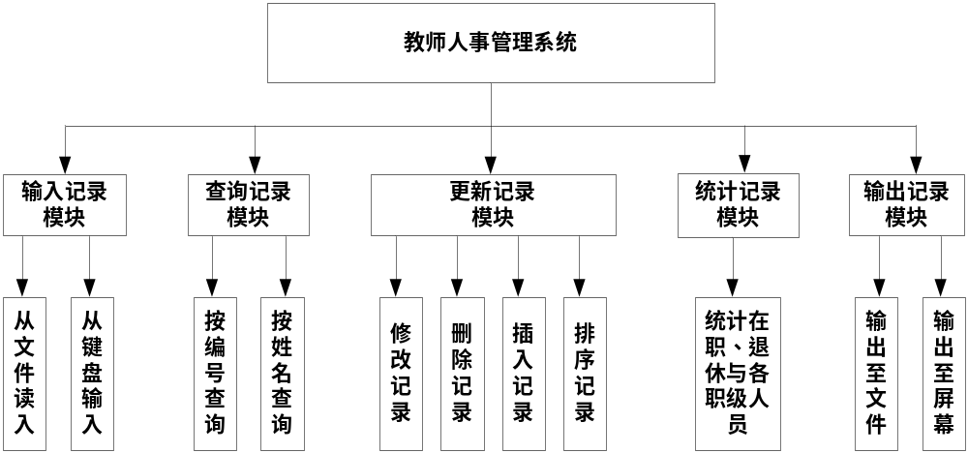
8.2 功能描述
图8.1教师人事管理系统功能模块图

Slide 7
8.3 总体设计
8.3.1 功能模块设计
1.主控main()函数执行流程

Slide 8
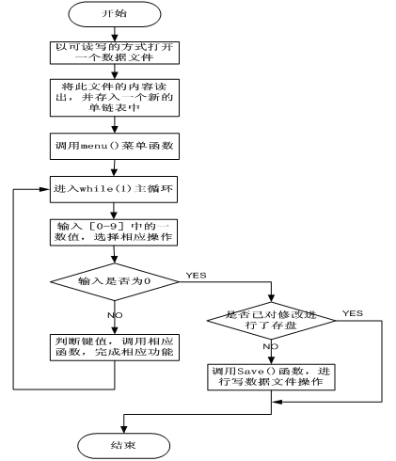

Slide 9
8.3.1 功能模块设计
2．输入记录模块
输入记录模块主要实现将数据存入单链表中。这部分的操作较为简单。当从数据文件中读出记录时，它调用了fread(p,sizeof(Node),1，fp)文件读取函数，执行一次从文件中读取一条教师人事记录信息存入指针变量p所指的节点中的操作，并且这个操作在main()中执行，即当人事管理系统进入显示菜单界面时，该操作已经执行了。

Slide 10
8.3.1 功能模块设计
3．查询记录模块
查询模块主要实现了在单链表中按编号或姓名查找满足相关条件的教师人事记录。在查询函数Qur(l)中，l为指向保存了教师人事信息的单链表首地址的指针变量。为了遵循模块化编码的原则，我们将在单链表中进行的指针定位操作设计成了一个单独的函数Node* Locate(Link l,char findmess[],char nameornum[])，参数findmess[]保存要查找的具体内容， nameornum[]保存要查找的字段（值为字符串类型的num或者name），若找到该记录，则返回指向该节点的指针，否则，返回一个空指针。

Slide 11
8.3.1 功能模块设计
4．更新记录模块
此模块主要实现了对教师人事记录的修改、删除、插入和排序操作，因此教师人事记录是以单链表的结构形式存储的，所以这些操作都在单链表中完成。下面分别介绍这四个功能模块。

Slide 12
1）修改记录
修改记录操作需要对单链表中的目标节点的数据域中的值进行修改，它分两步完成。第一步，输入要修改的编号，输入后调用定位函数Locate()在单链表中逐个对节点数据域中的编号字段的值进行比较，直到找到该编号的教师人事记录；第二步，若找到该教师人事记录，修改除编号之外的各字段的值，并将存盘标记变量saveflag置1，表示已经对记录进行了修改，但还未执行存盘操作。
2）删除记录
删除记录操作完成删除指定编号或姓名的教师人事记录，它也分两步完成。第一步，输入要修改的编号或姓名，输入后调用定位函数Locate()在单链表中逐个对节点数据域中的编号或姓名字段的值进行比较，直到找到该编号或姓名的教师人事记录，返回指向该教师人事记录的节点指针；第二步，若找到该教师人事记录，将该教师人事记录所在节点的前驱节点的指针域指向目标节点的后继节点。

Slide 13
3）插入记录
插入记录操作完成在指定编号的随后位置插入新的教师人事记录。首先，它要求用户输入某个教师的编号，新的记录将插入在该教师人事记录之后；然后，提示用户输入一条新的教师人事记录的信息，这些信息保存在新节点的数据域中；最后，将该节点插入在位置编号之后。它的具体插入执行过程如图8.3所示，图中q为位置编号所在的节点的指针变量，其中，p为q所指节点的后继节点的指针变量，其中q->next=p，指针变量i指向新记录所在的节点，为插入节点i，依次执行的操作为：i->next=q->next；q->next=i。

Slide 14
4）记录排序
有关排序的算法有很多，如冒泡排序、插入排序等。针对单链表结构的特点，我们采用插入排序算法将实现按总分的从高到低对教师人事记录进行排序，排序完成之后，即可按顺序给名次字段赋值。
在单链表中，实现插入排序的基本步骤如下：
（1）新建一个单链表l, 用来保存排序结果，其初始值为待排序单链表中的头节点；
（2）从待排序链表中取出下一个节点，将其总分字段值与单链表l中的各节点中总分字段的值进行比较，直到在链表l中找到总分小于它的节点。若找到如此节点，系统将待排序链表中取出的节点插入此节点前，作为其前驱。否则，将取出的节点放在单链表l的尾部；
（3）重复第2步，直到从待排序链表取出的节点的指针域为NULL,即此节点为链表的尾部节点后，排序完成。

Slide 15
8.3.1 功能模块设计
5．统计记录模块
实现比较简单，它主要通过循环读取指针变量p所值的当前的节点的数据域中的各字段的值，并对各个字段进行逐个判断的形式，统计在职教师人数、退休教师人数、不同职称级别的教师人数。

Slide 16
8.3.1 功能模块设计
6．输出记录模块
当把记录输出至文件时，调用fwrite(p,sizeof(Node),1,fp)函数，将p指针所指节点中的各字段值，写入文件指针fp所指的文件。当把记录输出至屏幕时，调用void Disp(Link l)函数，将单链表l中存储的教师人事记录信息以表格的形式在屏幕上打印出来。

Slide 17
8.3.2 数据结构设计
1．教师人事信息结构体
typedef struct teacher
{
char num[10];
char name[15];
int zc;
int status;
float yfgz;
float kkgz;
float sfgz;
};

Slide 18
8.3.2 数据结构设计
2．单链表node结构体
typedef struct node
{
struct teacher data;
struct node *next;
}Node,*Link;

Slide 19
8.4 程序实现
1.主界面
当用户刚进入人事管理系统时，其主界面如图8.4所示。此时，系统已经将c:\teacher文件打开，若文件不为空，则将数据从文件中逐条记录读出，并写入单链表中。用户可选择0-9之间的数值，调用相应功能进行操作。当输入为0时，退出此管理系统。
2.输入记录
当用户输入1并按回车键后，即可进入数据输入界面。其输入记录过程如图8.5所示，这里已经输入了4条教师人事记录，当用户输入为0的编号时，它会结束输入过程，返回到主菜单界面。
3.显示记录
当用户执行了输入记录或从已经从数据文件中读取了教师人事记录之后，即可输入9并按回车键后，查看当前单链表中的教师人事记录情况，如图8.6所示。

Slide 20
8.4 程序实现
4.删除记录
当用户输入2并按回车键后，即可进入记录删除界面。其删除记录过程如图8.7所示，这里按编号删除了一条编号为02的记录。
5.查找记录
当用户输入3并按回车键后，即可进入记录查找界面。其查找记录过程如图8.8所示，可按编号或姓名进行记录查找。
6.修改记录
当用户输入4并按回车键后，即可进入记录修改界面。其修改记录过程如图8.9所示。

Slide 21
8.4 程序实现
7.插入记录
当用户输入5并按回车键后，即可进入记录插入界面。其插入过程如图8.10与图8.11所示，这里在编号为01的记录后插入了一条编号为02的记录。
8.统计记录
当用户输入6并按回车键后，即可进入记录统计界面。其统计结果如图8.12所示，分别统计出了在职与退休人数，以及各职级人数。
9.排序记录
当用户输入7并按回车键后，即可进入记录排序界面。其排序结果如图8.13所示，有排序前和排序后的教师人事记录输出结果。
10.保存记录
当用户输入8并按回车键后，即可进入记录保存界面。其保存结果提示信息如图8.14所示。

Slide 22
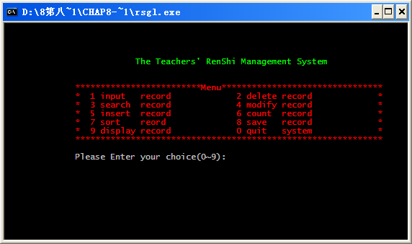
图8.4 教师人事管理系统主菜单

Slide 23
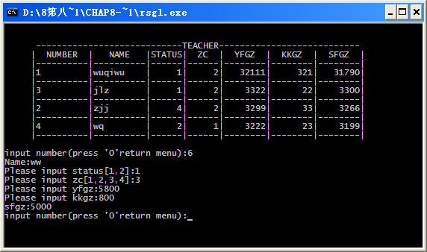
图8.5输入教师人事记录

Slide 24
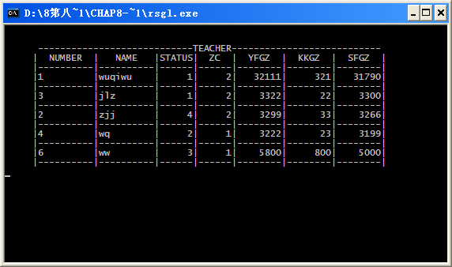
图8.6教师人事记录显示

Slide 25
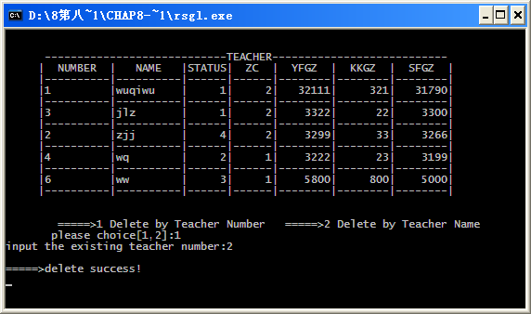
图8.7教师人事记录删除

Slide 26
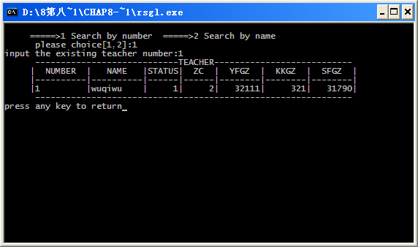
图8.8教师人事记录查找

Slide 27
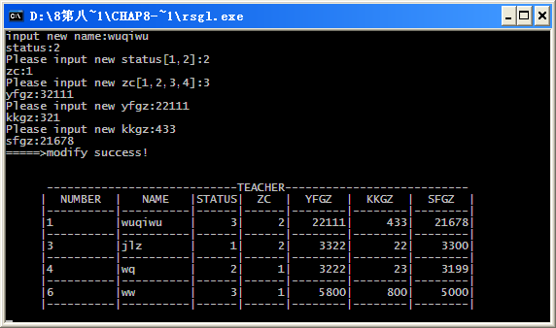
图8.9教师人事记录修改

Slide 28
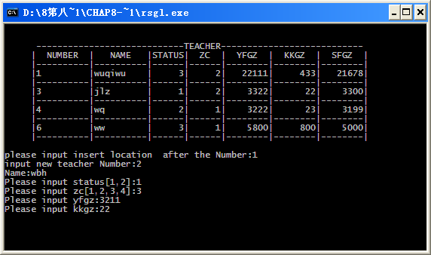
图8.10教师人事记录插入前

Slide 29
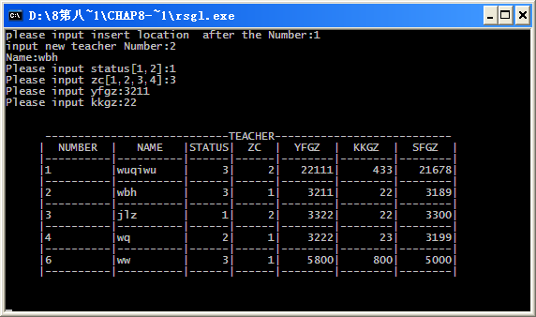
图8.11教师人事记录插入后

Slide 30
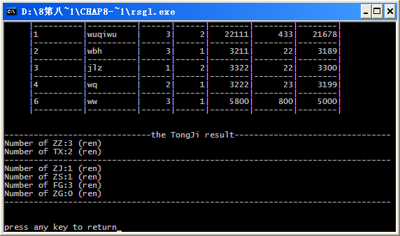
图8.12教师人事记录统计

Slide 31
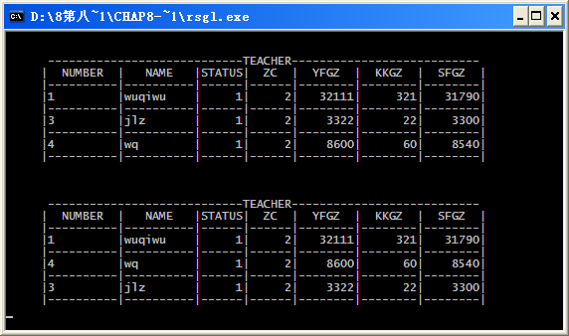
图8.13 教师人事记录按实发工资排序

Slide 32
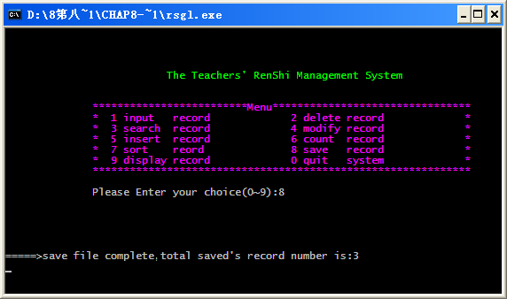
图8.14 教师人事记录保存

Slide 33
8.5 小结
本章是在本书第二版的学生成绩管理系统的基础上修改而来，读者可学习如何在现有程序基础上扩展自己需要的系统。本章介绍了教师人事管理系统的设计思路及其编码实现。重点介绍了各功能模块的设计原理和利用单链表存储结构实现对教师人事管理的过程。旨在引导读者熟悉C语言下的文件和单链表操作。
利用本教师人事管理系统可以对教师成绩进行日常维护和管理，希望有兴趣的读者，可以对此程序进行扩展或者使用不同方法来实现，使程序更加优化、更加完美。

